Slide 1
공공데이터분석을 통한 사회기반시설 노후화 분석/예측 모델생성
배 준희
이 선빈
임 미지
장 민서

Slide 2
목차
01
02
03
아이디어 개요
아이디어의
공익성 및 우수성
데이터 활용성
사업화 가능성

Slide 3
아이디어 개요
01
1) 아이디어 설명
2) 아이디어 구성 및 배경 및 소개

Slide 4
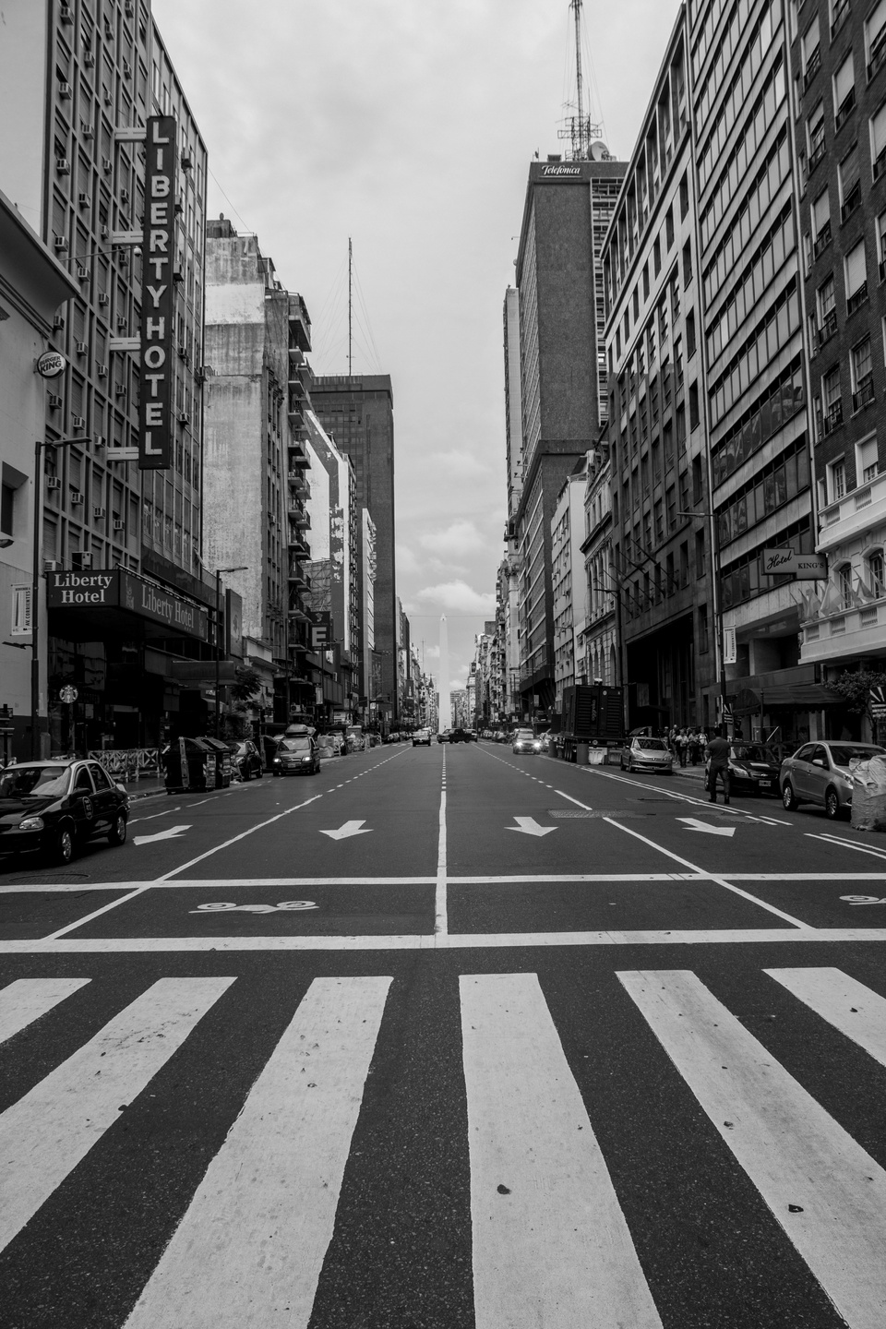
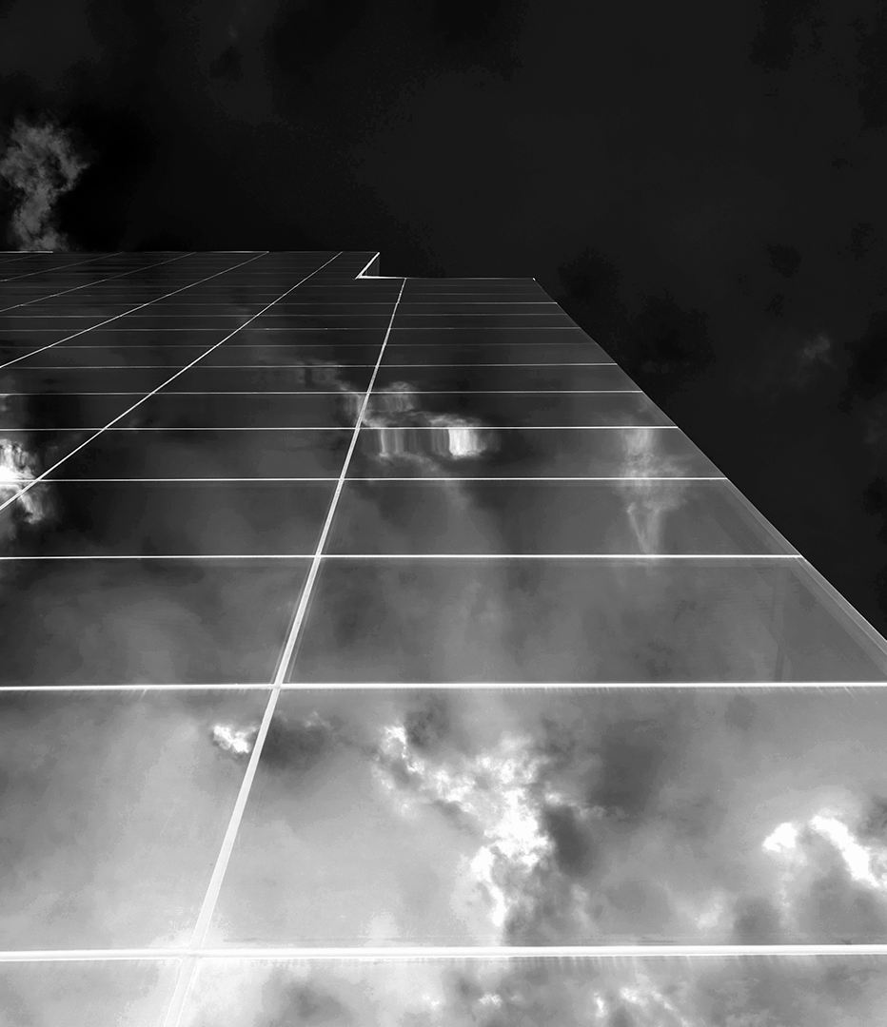
아이디어 설명
국가 관리 시설 노후화로 인한 사고를 방지하기 위해 공공데이터를 활용, 노후화 예측 모델 생성을 목표로 함

Slide 5
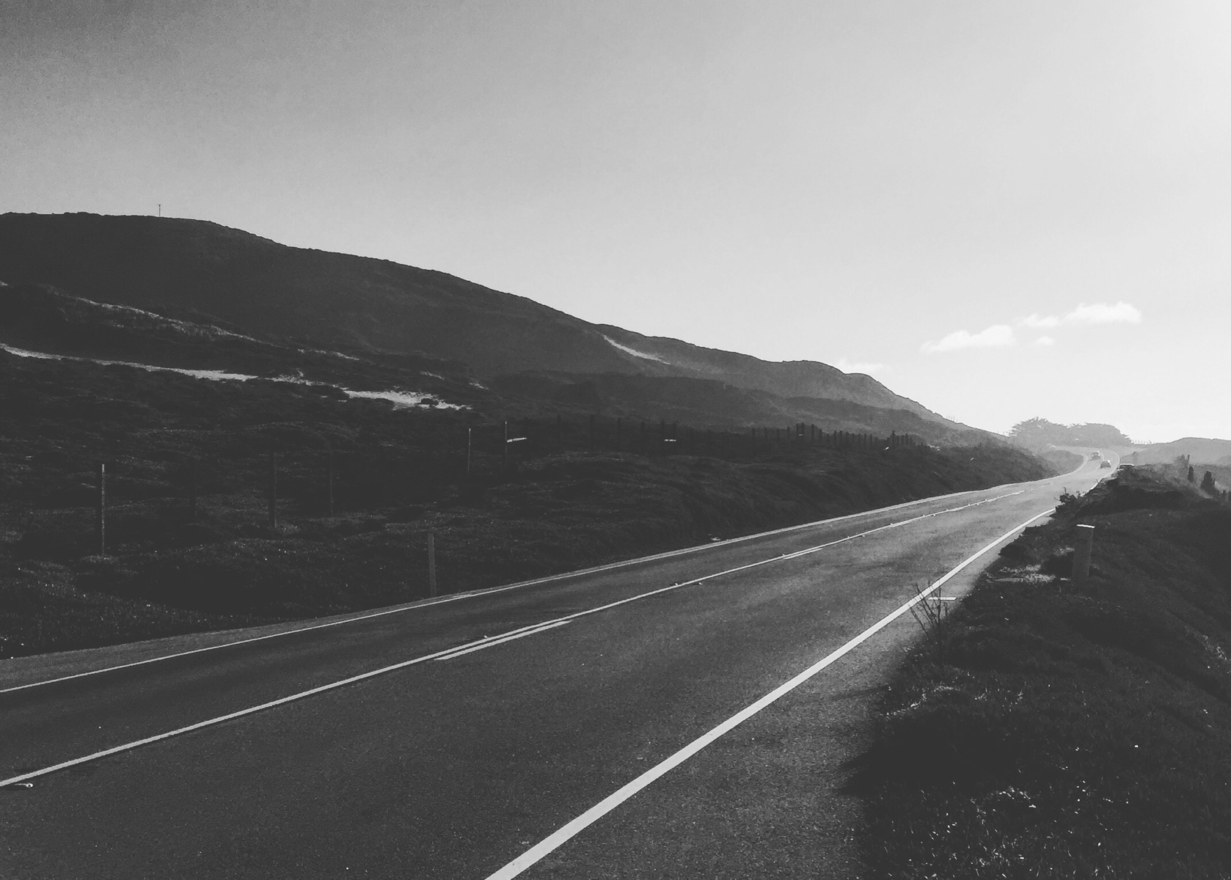

아이디어 구성 배경 및 소개
국가 관리 시설 노후화
사회기반시설의 공통 시설, 도로를 분석
도로 파손 및 수리 현황
도로 파손 분석 및 예측 모델 생성
도로 파손 모델 이후의 목표

Slide 6

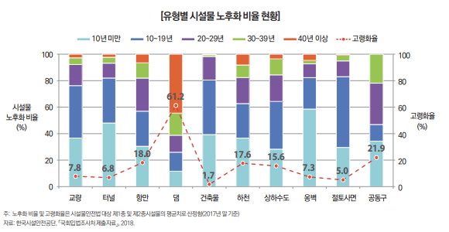
국가 관리 시설 노후화
Key action 1
Venus has a beautiful name
goal
Saturn has several rings
key action 2
Earth is where we live on
시설물 안전 및 유지관리에 관한 특별법이 적용된 인프라들도 30년이 다 되어감

Slide 7
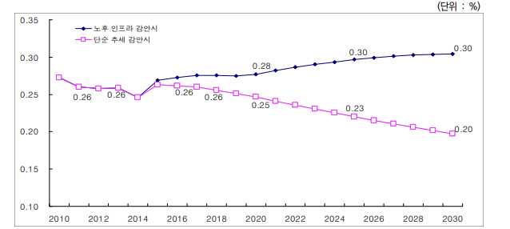
국가 관리 시설 노후화
Key action 1
Venus has a beautiful name
goal
Saturn has several rings
key action 2
향후 GDP 대비 교통 사회기반시설 유지보수 투자 비중 전망
Earth is where we live on

Slide 8
국가 관리 시설 노후화
Key action 1
정부에서 예산을 할당하고 있으나, 노후화 진행비율 대비 정책 예산은 더디게 올리가는 추세
Venus has a beautiful name
goal
장기적인 측면에서 빅데이터를 활용한 분석 기법 개발을 통해 미래예측, 이를 근거로 합리적인 제도 구출으로 유지관리 구현
Saturn has several rings
key action 2
Earth is where we live on

Slide 9

사회기반시설의 공통 시설, 도로를 통한 분석
Key action 1
정부에서 예산을 할당하고 있으나, 노후화 진행비율 대비 정책 예산은 더디게 올리가는 추세
Venus has a beautiful name
goal
도로는 현재 사회기반시설의 대표적인 교통,물류의 가장 큰 주축
비용뿐만 아니라 시민들의 이용횟수 또한 많을뿐더러, 교량,터널 등 기본적으로 포함되는 구조물
Saturn has several rings
key action 2
Earth is where we live on

Slide 10
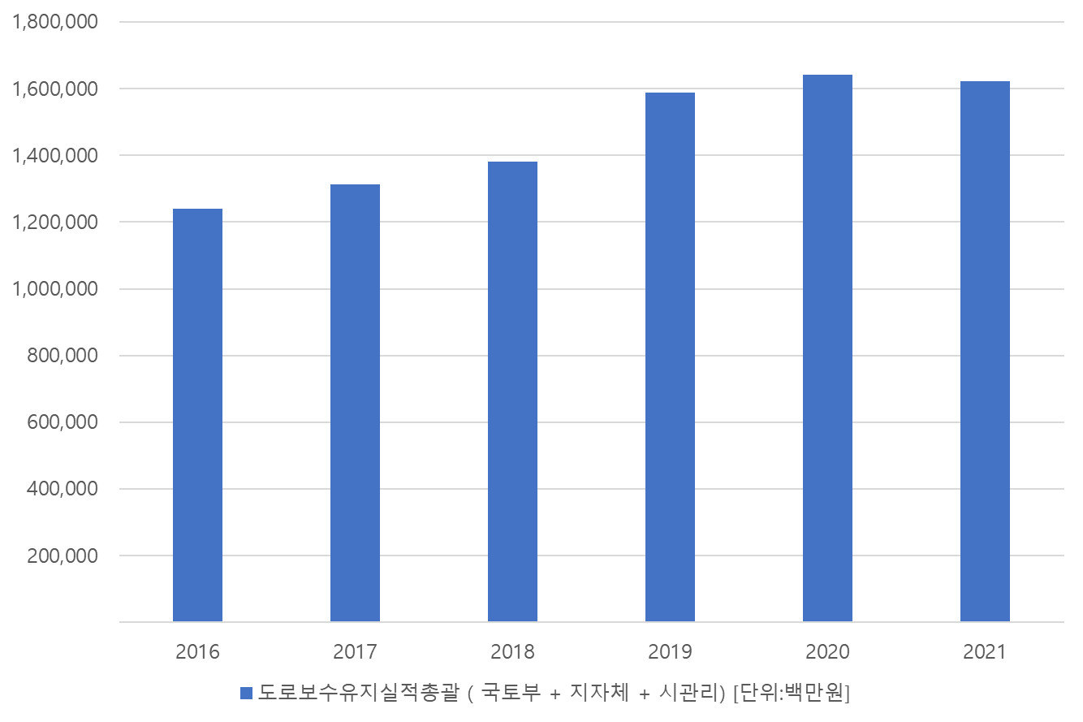
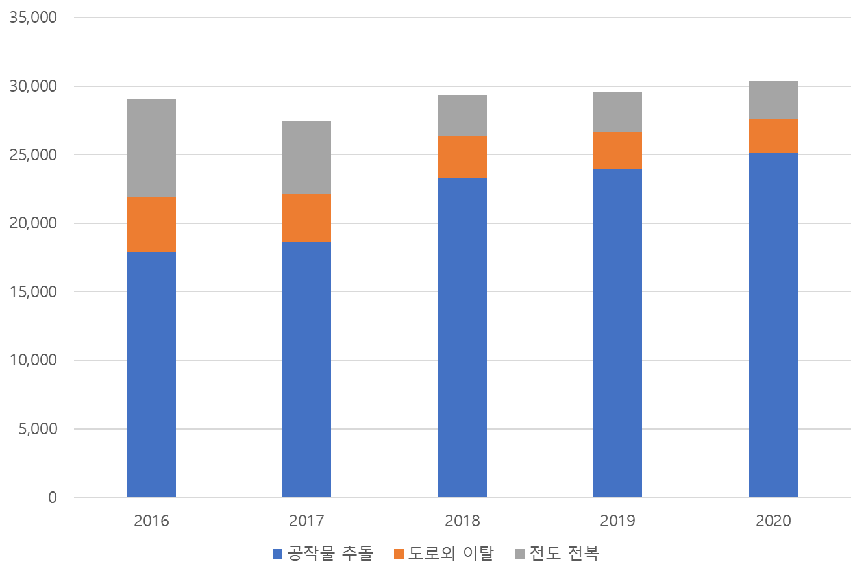
도로 파손 및 수리 현황
Key action 1
Venus has a beautiful name
goal
Saturn has several rings
현재 존재하는 도로는 급격한 도시화로 인해 단기간에 빠르고 복잡하게 만들어졌으며, 차량 또한 급격하게 늘어남
key action 2
Earth is where we live on
이에 따라, 눈에 띄는 증가율은 보이지 않은 채 꾸준히 유지중이나 점점 상승할 수 있음

Slide 11
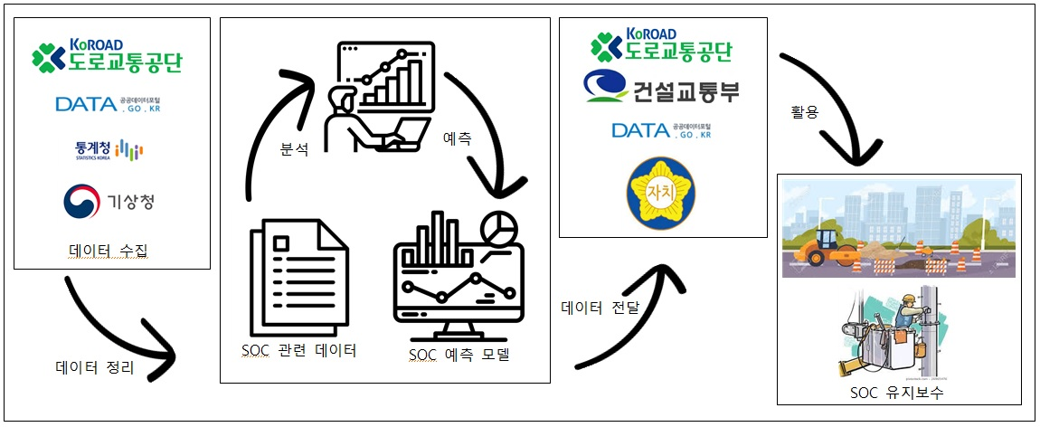
도로 파손 분석 및 예측 모델 생성
Key action 1
Venus has a beautiful name
goal
Saturn has several rings
key action 2
Earth is where we live on
기상 및 교통량 데이터의 분석을 통해 미리 파악, 지도에 위치를 시각적으로 표현

Slide 12
도로 파손 모델 이후의 목표
Key action 1
Venus has a beautiful name
도로 파손 데이터 분석을 통한 우선적인 모델 생성으로 경험을 축적한 후, 차후 다른 유형별 데이터들을 수집하여, 다른 사회기반 관련 모델 형성을 목표
선제 대응 유지관리 체계를 구축을 목표로 하고자 함
Saturn has several rings
key action 2
Earth is where we live on

Slide 13
공익성 및 우수성
02

Slide 14
아이디어의 공익성 및 우수성
공익성 및 우수성
기존 기술과의 차별성
데이터활용 계획

Slide 15
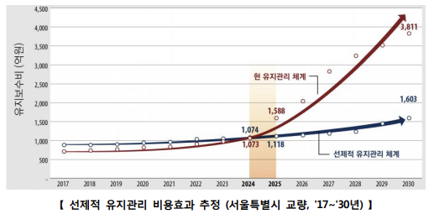
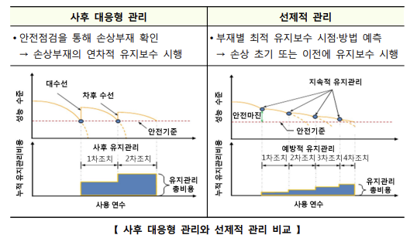
공익성 및 우수성
Key action 1
Venus has a beautiful name
Saturn has several rings
국정과제의 디지털 플랫폼 정부, 국토 공간의 효율적 성장 전략지원, 선진화된 재난 안전 관리체계 구축에도 부합
기반 시설 관리법 시행을 통해, 데이터 분석을 활용한 선제적 관리로 최적화된 시설관리, 관리방향제시, 소요예산예측 을 통한 장기적인 비용절감
데이터 분석을 활용함으로써, 저비용 고효율이 발휘될 수 있음
key action 2
Earth is where we live on

Slide 16
기존 기술과의 차별성
Key action 1
현재 실시되고 있는 도로 유지관리는 파견된 이의 육안이나 민원인의 신고, 사고가 일어난 뒤 파악할 수 있음
따라서, 데이터기반으로 노후화 파악 기술 도입으로 더욱 편리한 유지보수 진행
사회복지에 새로운 방향성을 제시할 수 있는 기술이 될 것으로 예상
Venus has a beautiful name
Saturn has several rings
key action 2
Earth is where we live on

Slide 17
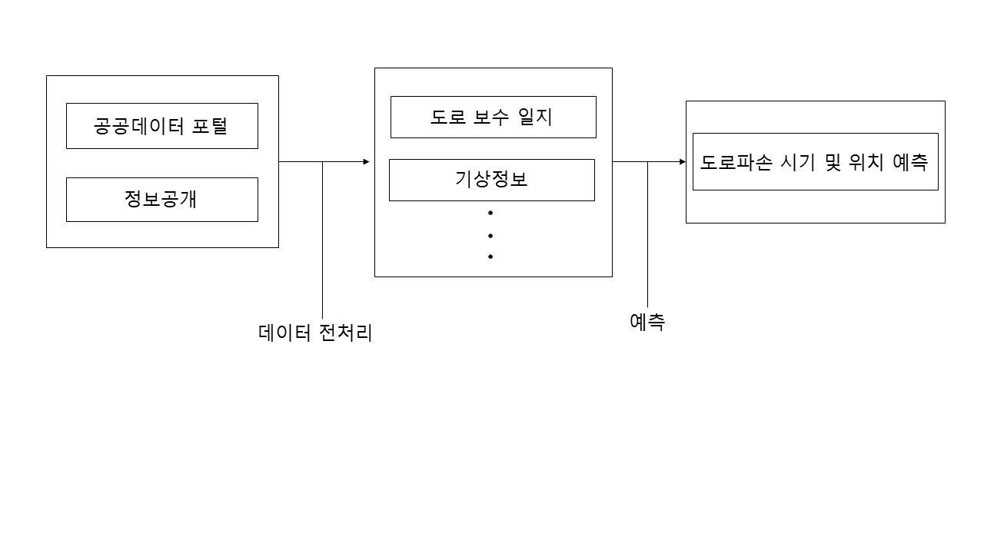
데이터의 활용계획
Key action 1
Venus has a beautiful name
Saturn has several rings
공공 데이터 포털 및 자치기관에서 받은 도로파손 관련 데이터, 해당지역의 기상정보를 확보하여 도로파손 예측 데이터를 생성, 데이터를 사용할 수 있는 기관에 제공
key action 2

Slide 18
데이터 활용성 사업화 가능성
03

Slide 19
데이터 활용성
데이터간 융합을 통한 아이디어 발굴 정도
데이터와 아이디어의 연관성

Slide 20
데이터 간 융합을 통한 아이디어 발굴 정도
Key action 1
‘공공데이터를 활용하여 필요 데이터를 융합해 사회기반시설 노후화에 큰 영향을 미치는 요소들에 초점을 맞춰 분석하고 예측한다면’으로 목표 설정
유사한 데이터를 이용하여 고속도로의 아스팔트 변화를 관측한 논문을 참고,
이를 일반도로에 적용,
데이터 분석 모델 생성에 대한 경험을 쌓아 사회 전반의 사회기반시설로의 확장 계획
Venus has a beautiful name
Saturn has several rings
key action 2

Slide 21
데이터와 아이디어의 연관성
Key action 1
공공기관에서 제공하는 데이터를 통해 사회기반 시설 노후화 관련 사고 예방이 가능하다는 점에서 아이디어와 데이터의 높은 연관성 확인 가능
이 아이디어가 성공적으로 구현되려면 특정 지역의＇데이터＇라는 자원이 필수적으로 요구됨
필요한 준비 자원도 데이터, 결과물도 데이터로 나오는 아이디어므로, 데이터는 시작부터 끝까지 매우 중요한 역할을 함
Venus has a beautiful name
Saturn has several rings
key action 2

Slide 22
사업화 가능성
주요 국가별 기반 시설 관리 정책 동향
우리나라의 기반 시설 관리 정책 동향
일자리 창출 및 고용유지 가능성
수익측면

Slide 23
주요 국가별 기반 시설 관리 정책 동향
미국) 노후 시설 증가에 대비하여 공공기반 시설물 투자계획을 마련하고, 재원조달을
위한 민간 투자협력 유도를 추진함
[트럼프정부 – 공공기반 시설물 투자계획(1.5조 달러)발의,
바이든 2021년 3월31년 2조2500억달러 투자계획 발표]
일본) 경제 고도 성장기에 기반 시설의 준공, 노후화 비율의 급증, 우리나라와 가장
비슷한 현실,30년 이상 기반 시설 비중은 교량 67%, 터널 50%, 하천 64%,
항만 58% 상당수 노후화, 사회기반 시설에 대한 비용이 증가하며, 기존 시설의
관리 운영권을 민간에게 부여하는 계약을 ‘22년까지 7조엔 규모로 확대
영국) 지역 교통 시설의 1.3%는 긴급한 유지 보수가 필요한 상황이지만,’14년 기준
관련 예산은 ’11년 대비 11% 감소, 향후 5년간 총 4,830억 파운드의
투자계획 수립, 민간 자본 적극 유치
Key action 1
Venus has a beautiful name
Saturn has several rings
key action 2

Slide 24
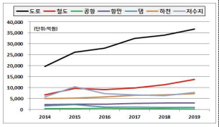
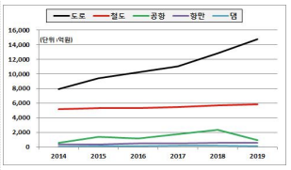
우리나라의 기반 시설 관리 정책 동향
Key action 1
Venus has a beautiful name
Saturn has several rings
공공기관 또는 민간이 사용 수익하는 시설은 해당 기관이 유지관리 비용 부담,
지난 6년(’14년~’19년) 노후 기반 시설관리에 약 59.3조원 투자
기반 시설 안전 유지 분야 기술 개발을 추진하고 있으나, 선진국 대비 기술격차 여전함,인력 중심의 점검 진단으로 정확도 한계(한국의 스마트 진단 유지관리 기술은 미국 대비 63.4% 불과(스마트 유지관리 기획 보고서‘19.9)
key action 2

Slide 25
일자리 창출 및 고용유지 가능성
Key action 1
Venus has a beautiful name
최종적인 결과물의 형태는 노후화 예측 데이터를 생성하는 모델의 형성
이를 위한 단계로 다양한 데이터의 수집 및 취합, 분석, 적용 및 예측이 필수적 데이터를 분석하여 알아보기 쉽게 만드는 것 따라서 각 분야에 맞는 인재 고용이 필요
결과물이 성공적인 형태를 띄기 위해서는 목표 지역의 복합적인 데이터의 분석과 예측이 정기적으로 이루어져야함. 그러므로 일시적인 취업이 아닌 장기 고용의 형태를 나타냄
Saturn has several rings
key action 2

Slide 26
수익 측면
Key action 1
Venus has a beautiful name
전 세계적 사회기반시설 노후화에 대한 대책으로 많은 기술이 개발되어가고 있어 시장성은 높음, 또한 노후화를 예측하여 사고 발생 전 미리 해당 시설을 보수하는 비용과 사건 발생 후 보상에 쏟는 시간과 비용을 비교했을 때 전자가 효율적이고 이익이 될 것으로 보임
공공기관과 협력, 기술을 제공 및 판매 의 수익 또한, 필요에 의해 기업과도 상호 협력 관계를 맺을 수 있음
Saturn has several rings
key action 2

Slide 27
Thanks

